Slide 1

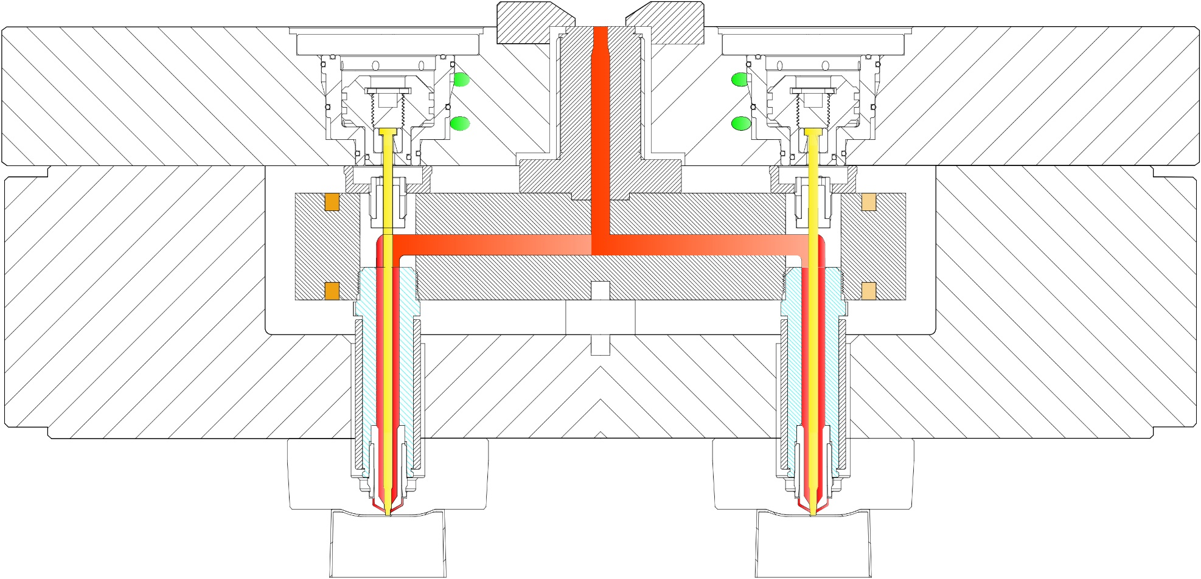
HOT RUNNER ASSEMBLY MANUAL

Slide 2
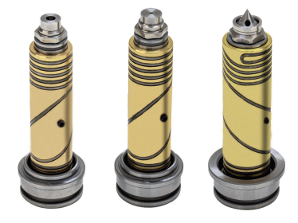
About Company
HAT TEKNİK SAN. TİC. LTD. ŞTİ.
Kışla cad. Emintaş 3. Sanayi Sitesi No:73
Topçular / Eyüp – İSTANBUL
Tel : 0212 674 67 48 – 49
Web : www.hatteknik.com.tr
E-mail : info@hatteknik.com.tr

Slide 3
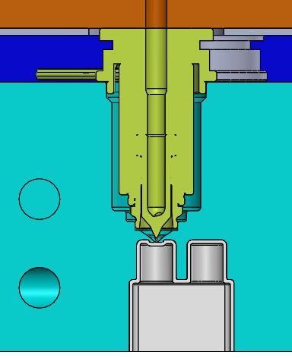
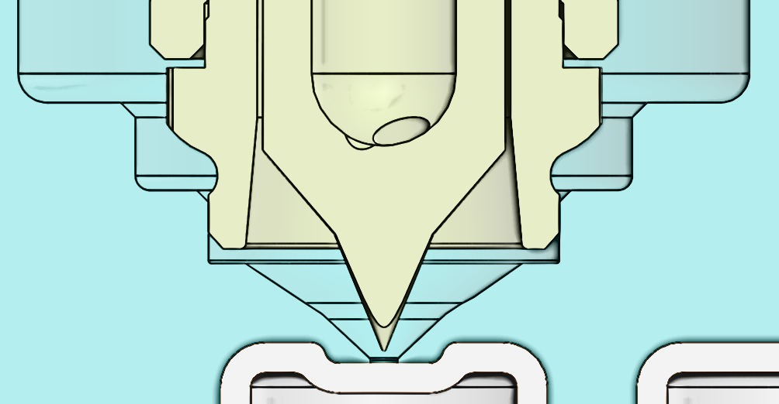


Ø₃ H7
Nozul
Nozzle
Dişi Çelik
Cavity Steel
Cut-Out Data
Cut-Out Data
Çelikler, tasarımda verilen
cut-out datasına ve belirtilen
toleranslara göre işlenmelidir.
Steels should be milled
according to cut-out data and
given tolerances in the desing.
Ø₁ H7
Ø₂ H7

Slide 4
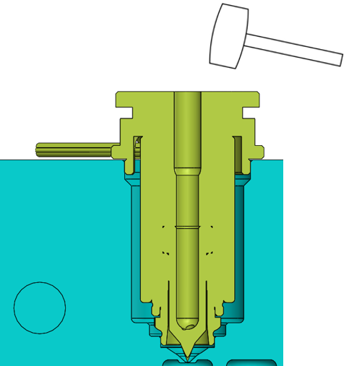
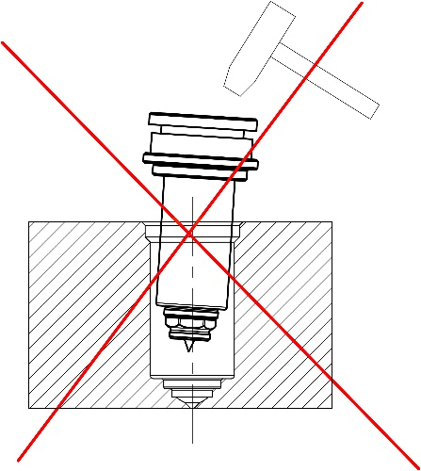
Nozul, plastik tokmak ile birlikte dengeli bir şekilde yuvaya yerleştirilir.
Nozzle is placed with plastic hammer poisedly.
Not: Nozul, demir çekiç ile montaj edilmemelidir. Nozul düz bir şekilde montaj edilip çelikteki yuvasına hasar verilmemelidir.
Note: Nozzle should not be mounted with steel hammer. In order not to damage nozzle’s housing
in the cavity steel, nozzle should be placed firmly.

Slide 5
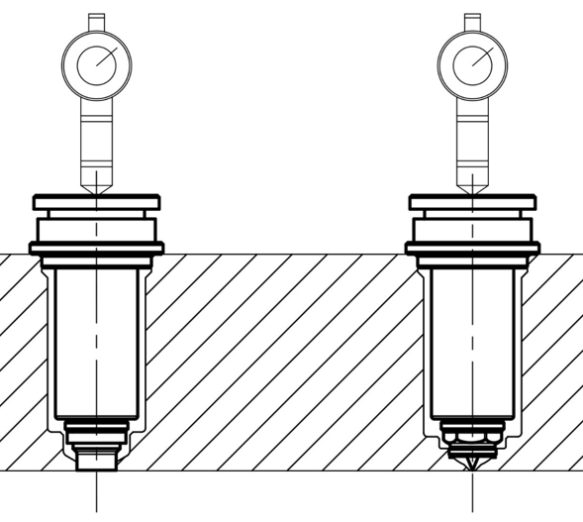
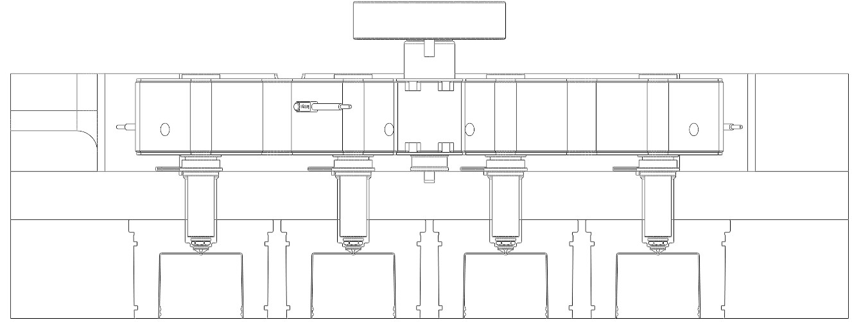
Ana Giriş Memesi
Main Entrance Nozzle
Flanş
Flange
Pul
Spacer Disc
Sıcak Yolluk Manifolt
Hot Runner Manifold
Nozul şapka yüksekliğini komparatör veya derinlik kumpası ile sıfırlayınız.
Zeroize the nozzle head height with comparator or depth gauge.
Pul
Spacer Disc
Nozul
Nozzle
Dişi Çelik
Cavity Plate

Slide 6
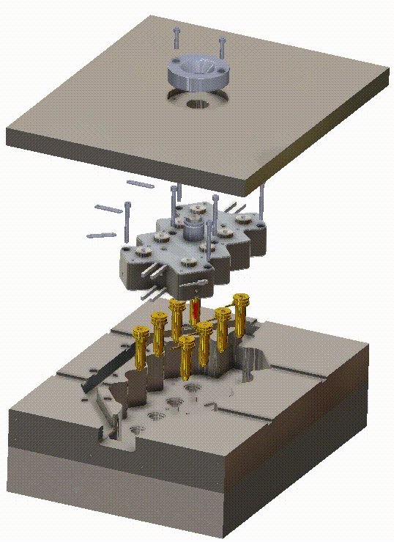
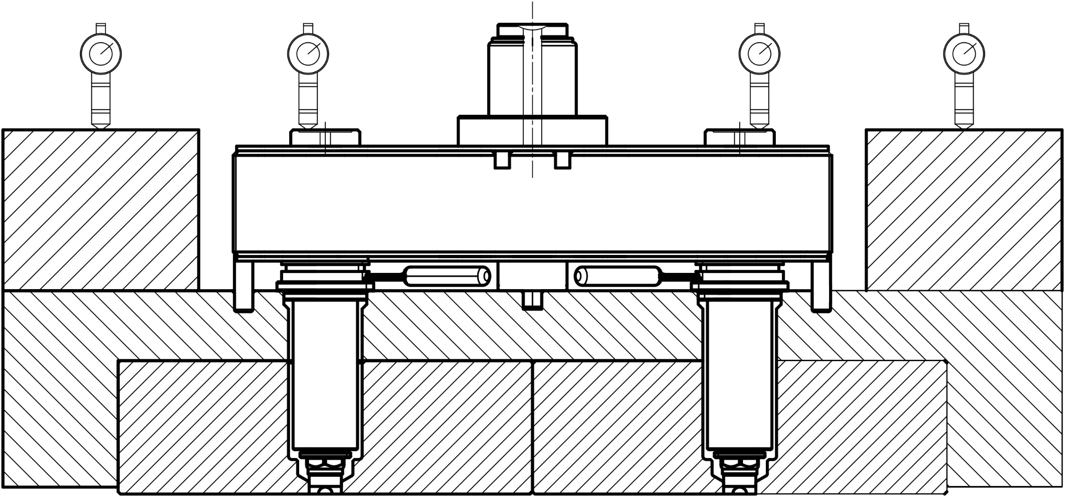
Önce alt pul ve pimleri daha sonra manifolt plakasını dengeli şekilde havuza yerleştiriniz. Cıvatalarla birlikte manifolt plakasını çeliğe çektiriniz. Manifoltun tam oturduğundan ve ölçülerin doğru olduğundan emin olunuz.
First of all, place the spacer disc and pins, after that place the manifold plate into the housing posidely. Then mount the manifold plate with bolts. Be sure that manifold plate is placed correctly and all meusurments are correct.

Slide 7
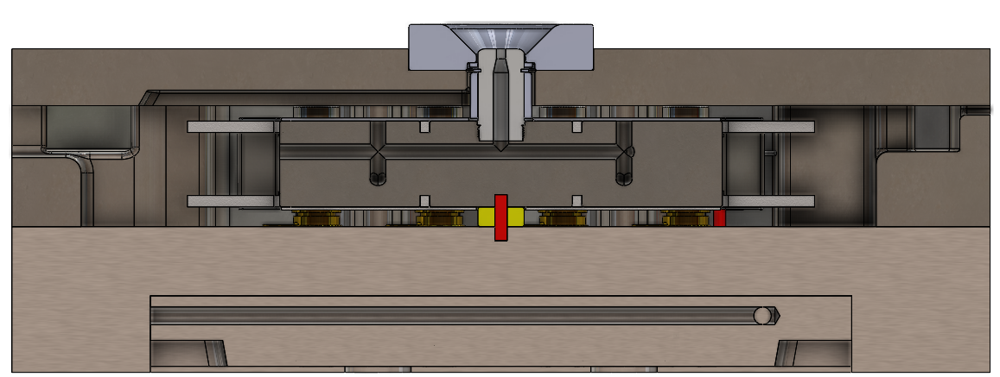
Ön Bağlantı Plakası
Front Support Plate
Ön bağlantı plakasını bağlayınız. Cıvata kalitesinin 12.9 kalitede olmasına dikkat ediniz. 0,2 mm sıkma payını hesap ederek işlemi yapınız. Ana giriş memesi plakaya boş geçmelidir, yataklama yapmamalıdır.
Mount the front support plate. 12.9 bolt should be used. Consider that spacer discs should be 0,2 mm tight. Main entrance nozzle should not contact with the front support plate.

Slide 8
THANK YOU

